Slide 1
Tophelyszín
Projekt tagok: Ács Gábor Vranek Bálint

Slide 2
Introductions:
Name: Vranek Bálint Age: 27 Previous proffession: Camera operator and video editor Future plan: Become a Frontend developer

Slide 3
Introductions:
Name: Ács Gábor

Slide 4
,,Tophelyszín, mint társ a szervezésben˝
Segítség azoknak akik esküvőt szerveznek
Segítség a helyszín tulajoknak
Egyszerű felület
Tér a fejlesztéshez

Slide 5

Frontend Keretrendszer: React
Gyors kliensoldali működés
Single-page
Könnyű manipulálás
Komponensekből épül fel
Fejlesztés lehetősége

Slide 6
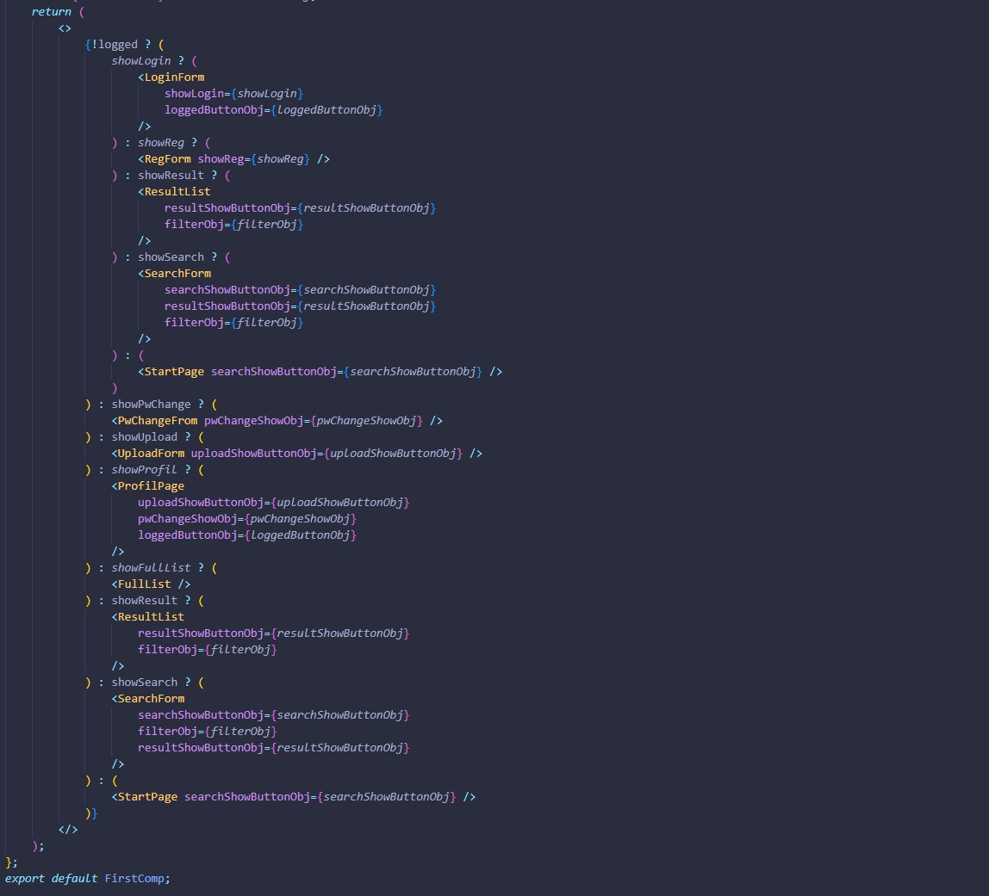
Komponens fa

Slide 7
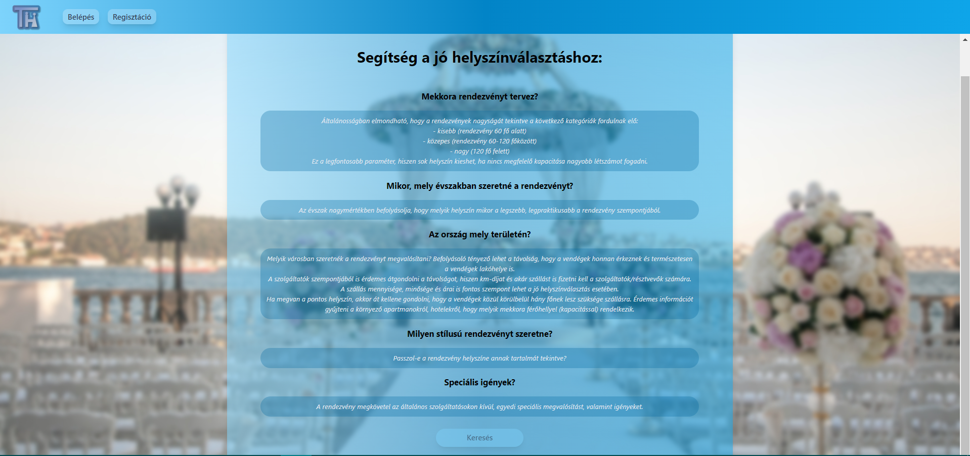
Nyitó oldal

Slide 8

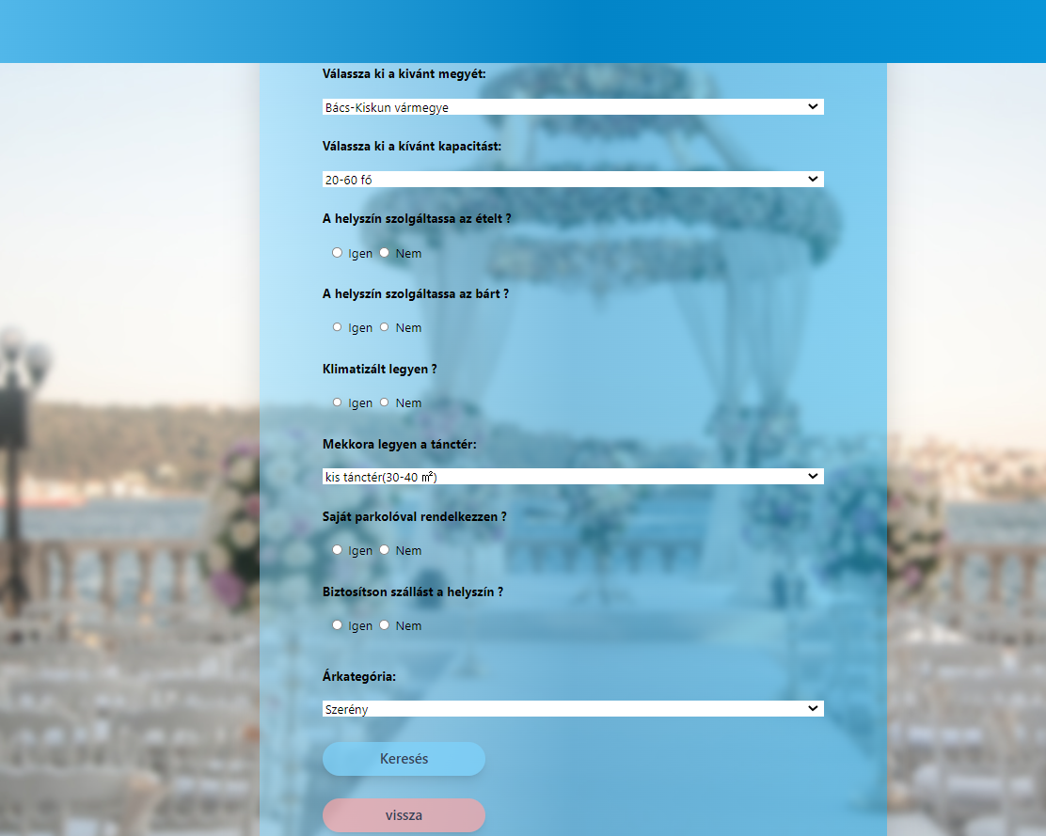
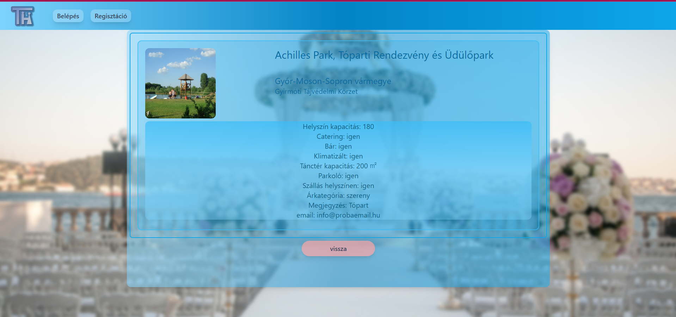
Keresés

Slide 9
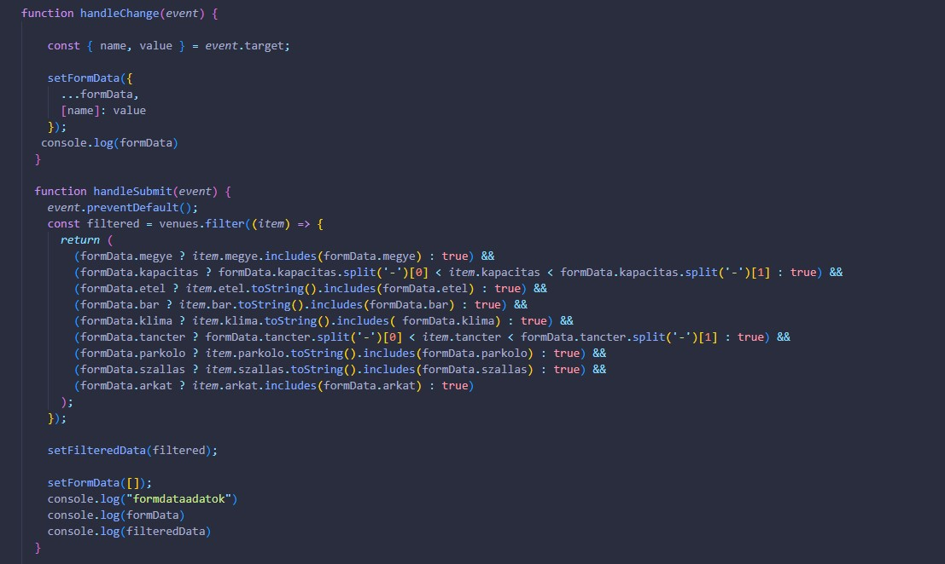
Keresés algoritmus

Slide 10


Változó gombok
Bejelentkezés után

Slide 11
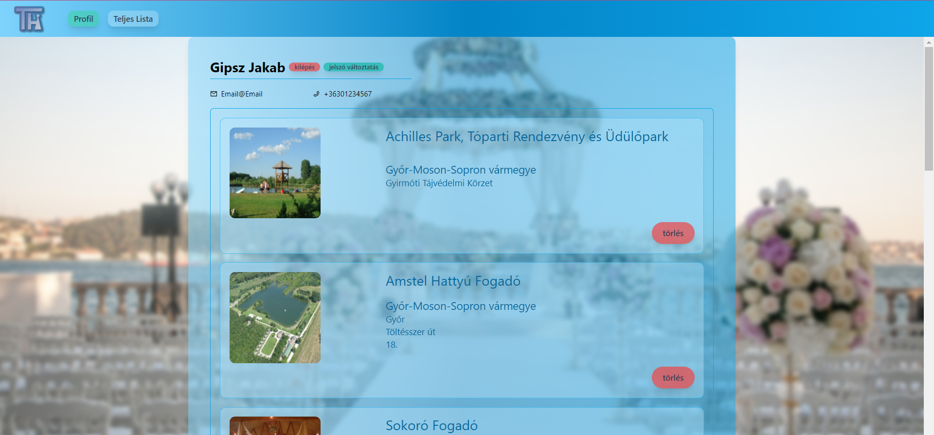
Profil

Slide 12
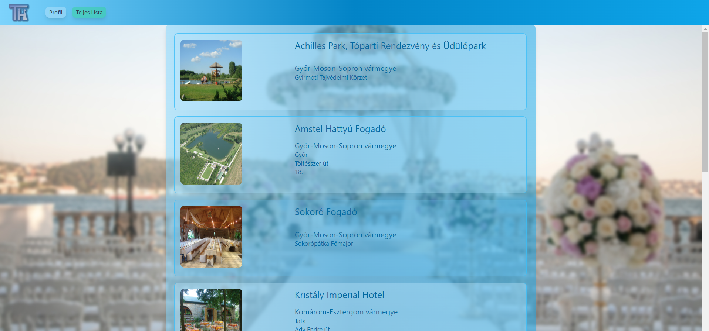
Teljes lista

Slide 13

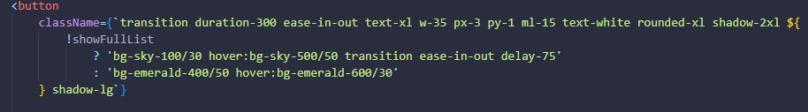

Design CSS

Slide 14
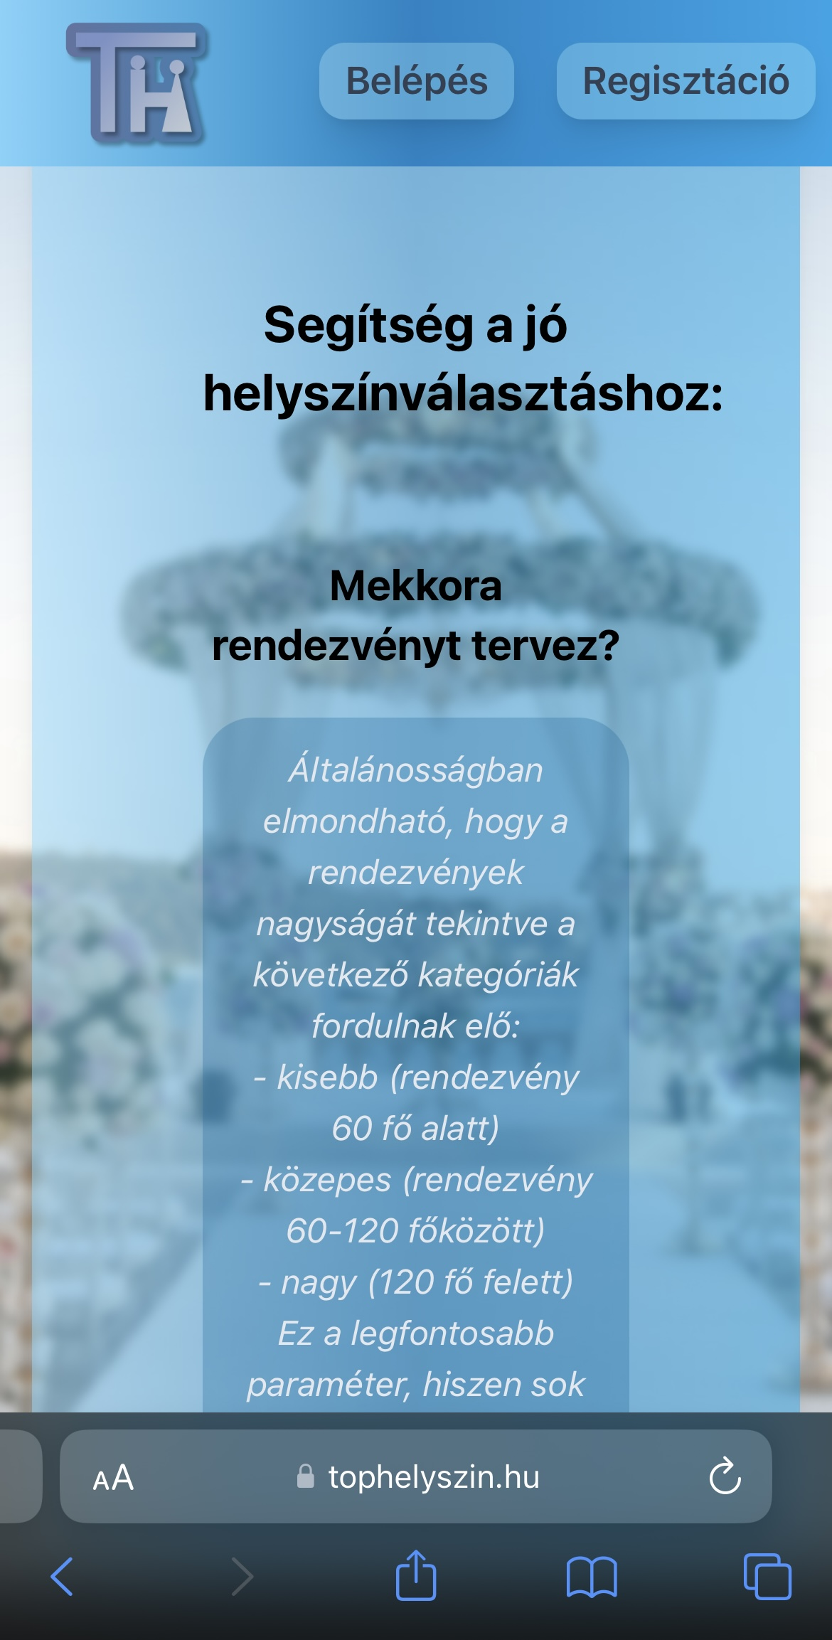
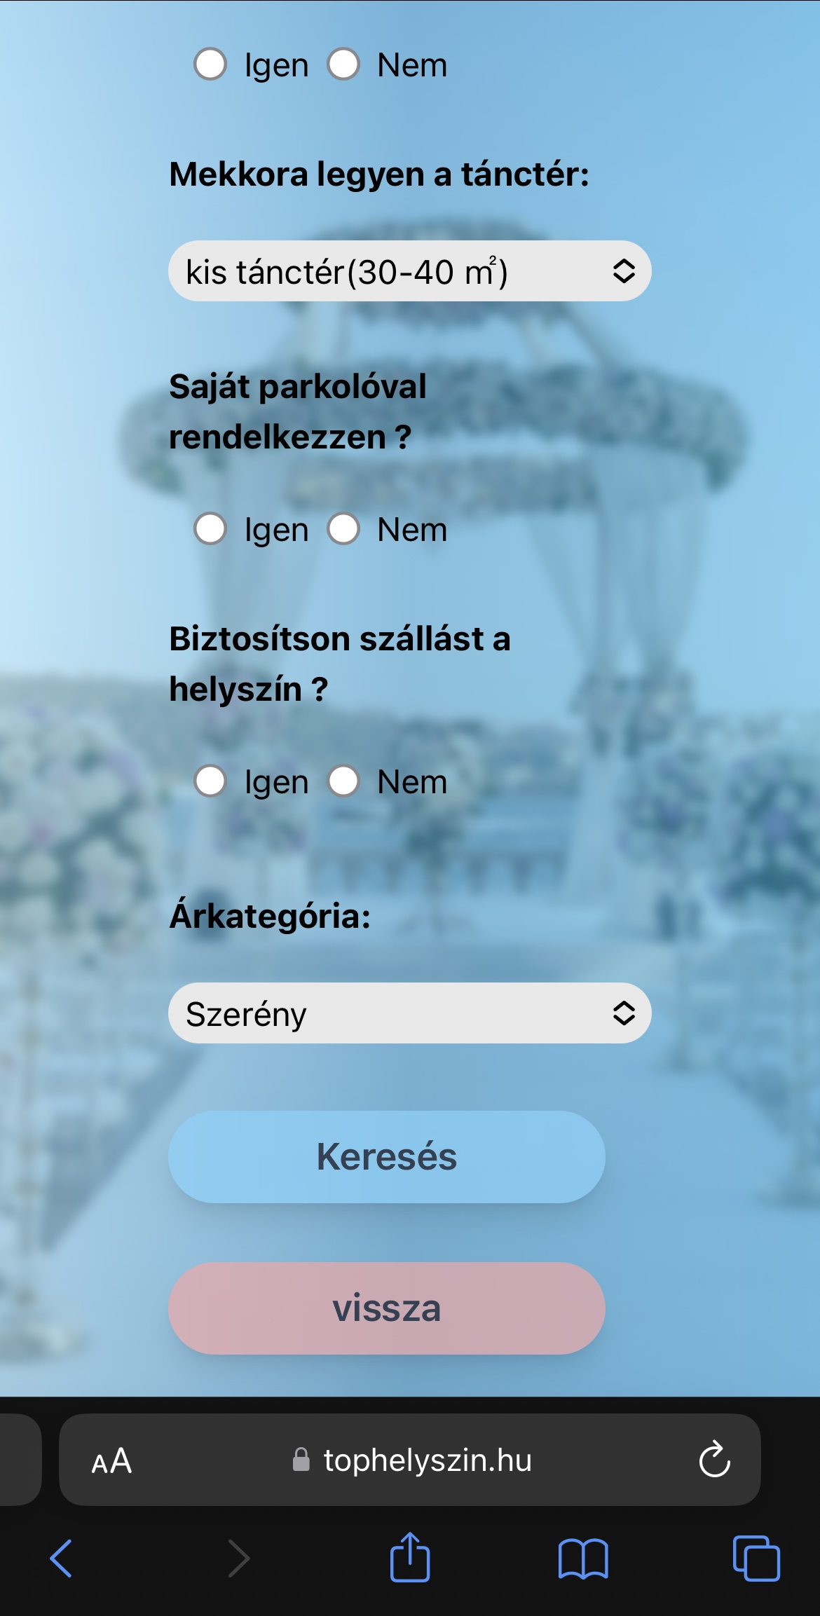
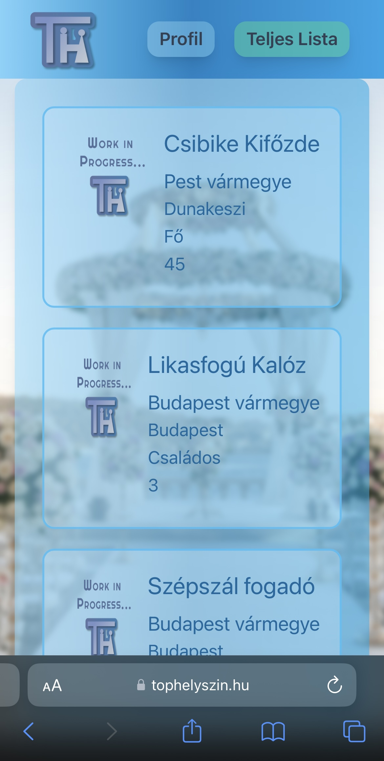
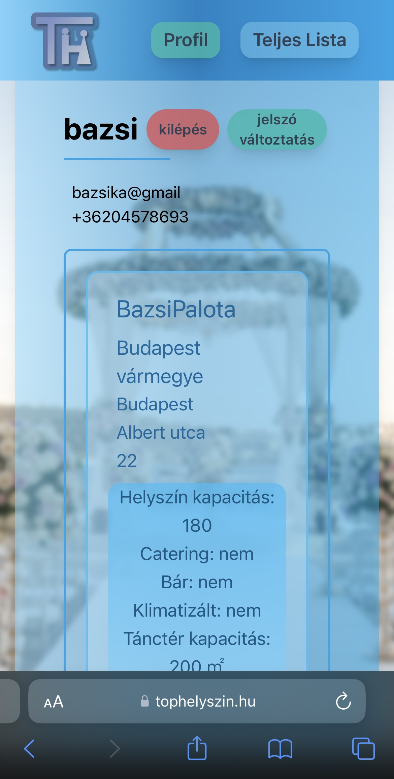
Reszponzivitás

